Slide 1


Slide 2

Predictive model of serial killers
Modelo predictivo de asesinos seriales
Juana Valentina Mendoza Santamaría
Luis Felipe Narvaez Gomez
Big Data
Ingeniero Julián Alberto Monsalve Pulido

Slide 3



Schedule
Objective
Methodology
Datasets
References

Slide 4
Schedule
Objective
Methodology
Datasets
References

Slide 5


Objective
Predecir la probabilidad de que surja un asesino serial a nivel mundial, a partir de los factores de violencia familiar infantil, abuso sexual infantil, acoso escolar, carencia de educación y pobreza.

Slide 6
Schedule
Objective
Methodology
Datasets
References

Slide 7

Methodology CRISP-ML(Q)
CRoss-Industry Standard Process model for the development of Machine Learning applications with Quality assurance methodology (CRISP-ML(Q)).
El objetivo de esta primera fase es asegurar la viabilidad del proyecto, por medio de la identificación del alcance de la aplicación ML, los criterios de éxito y una verificación de la calidad de los datos.
Business and Data Understanding
El objetivo es preparar los datos para la siguiente fase de modelado. Durante esta fase se realizan tareas de selección de datos, limpieza de datos, ingeniería de características y estandarización de datos.
Data Engineering (Data Preparation)
Machine Learning Model Engineering
Esta fase tiene como objetivo especificar uno o varios modelos de aprendizaje automático para implementar en la producción.

Slide 8
Methodology CRISP-ML(Q)
Quality Assurance for Machine Learning Applications
Durante esta fase, el rendimiento del modelo entrenado debe validarse en un conjunto de prueba. Además, la solidez del modelo debe evaluarse utilizando datos de entrada.
Deployment
El objetivo de esta fase es graduar el modelo de ML para implementarlo en el entorno de pre-producción.
Monitoring and Maintenance
Una vez que el modelo ML se ha puesto en producción, es fundamental monitorear su rendimiento y mantenerlo.

Slide 9
Schedule
Objective
Methodology
Datasets
References

Slide 10
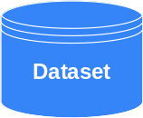
Datasets
Serial killers
Extreme Poverty
Child Protection UNICEF
Child Education UNICEF
Adolescent Violence UNICEF

Slide 11
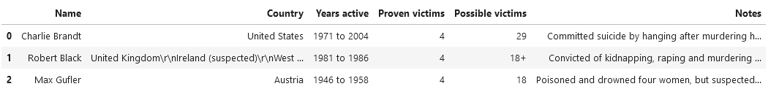
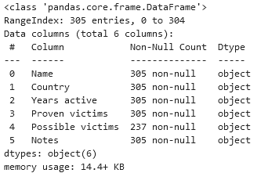
Serial Killers Dataset
Nombre del asesino | País | Años de actividad | Víctimas comprobadas | Posibles víctimas | Anotaciones
305 registros

Slide 12
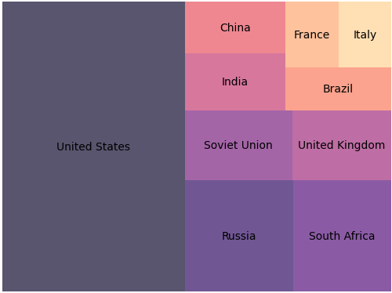
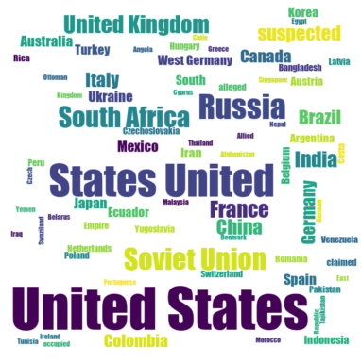

Slide 13
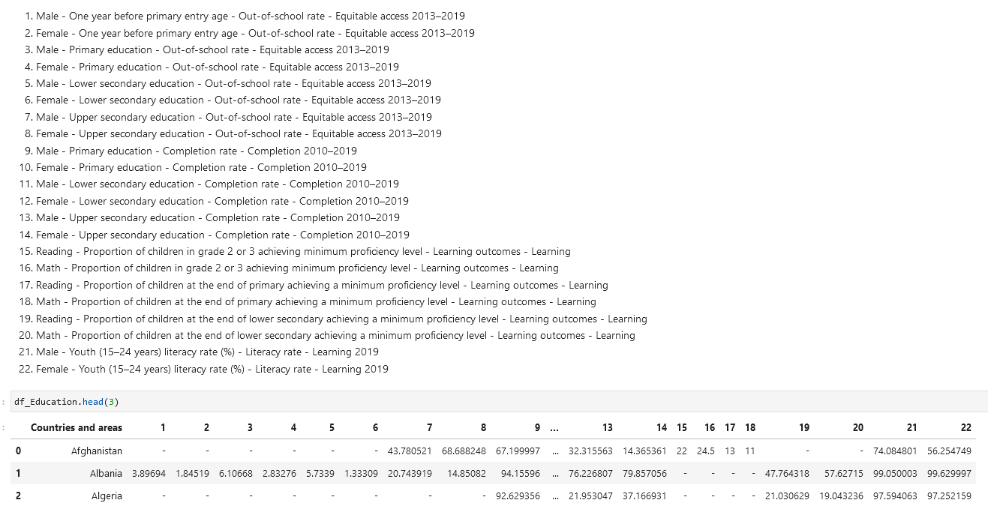
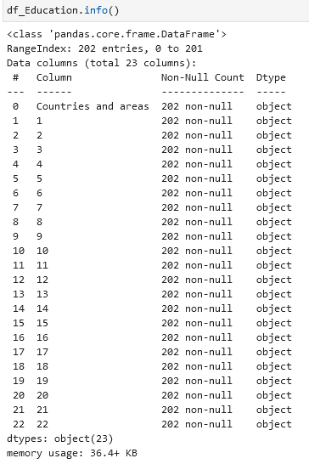
Student Drop Out Dataset
202 registros

Slide 14
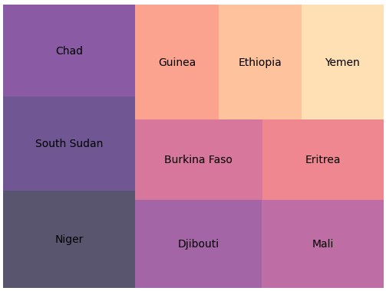
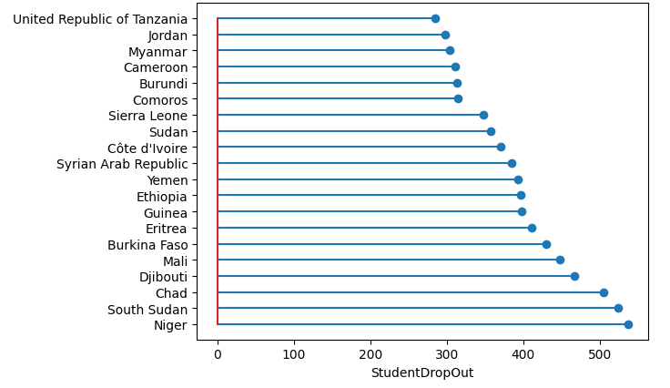

Slide 15
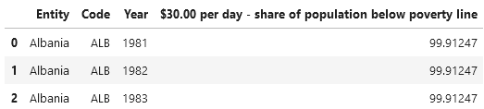
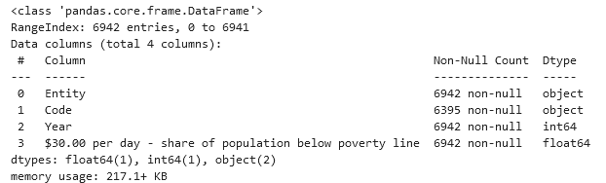
Extreme Poverty Dataset
Entidad (País o región) | Código | Años | Porcentaje de la población por debajo del umbral de pobreza
6942 registros

Slide 16
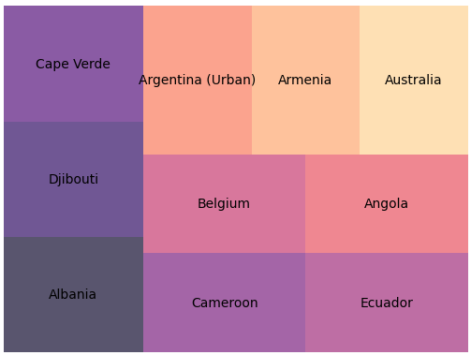
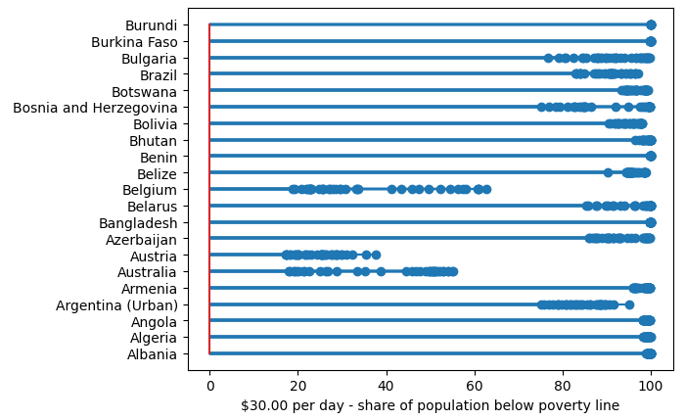

Slide 17
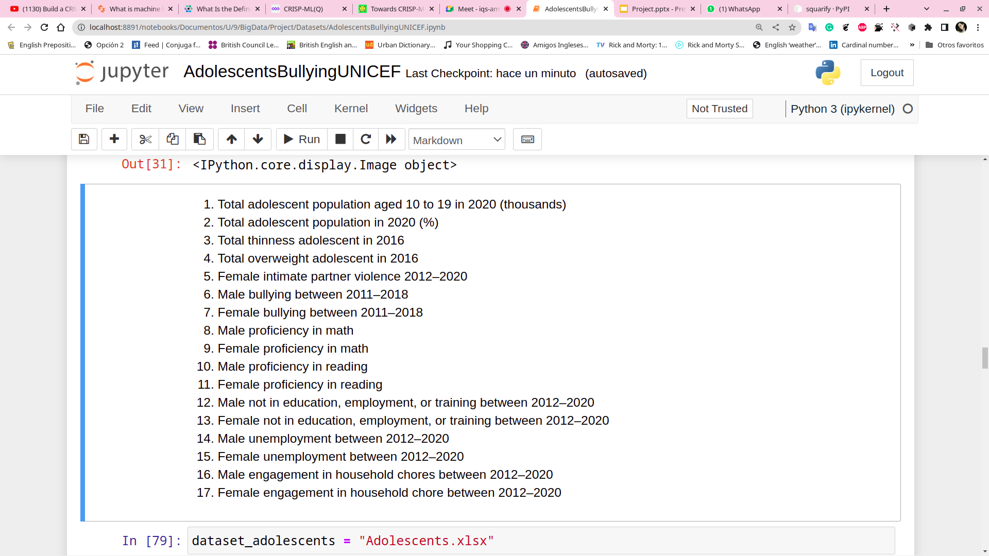
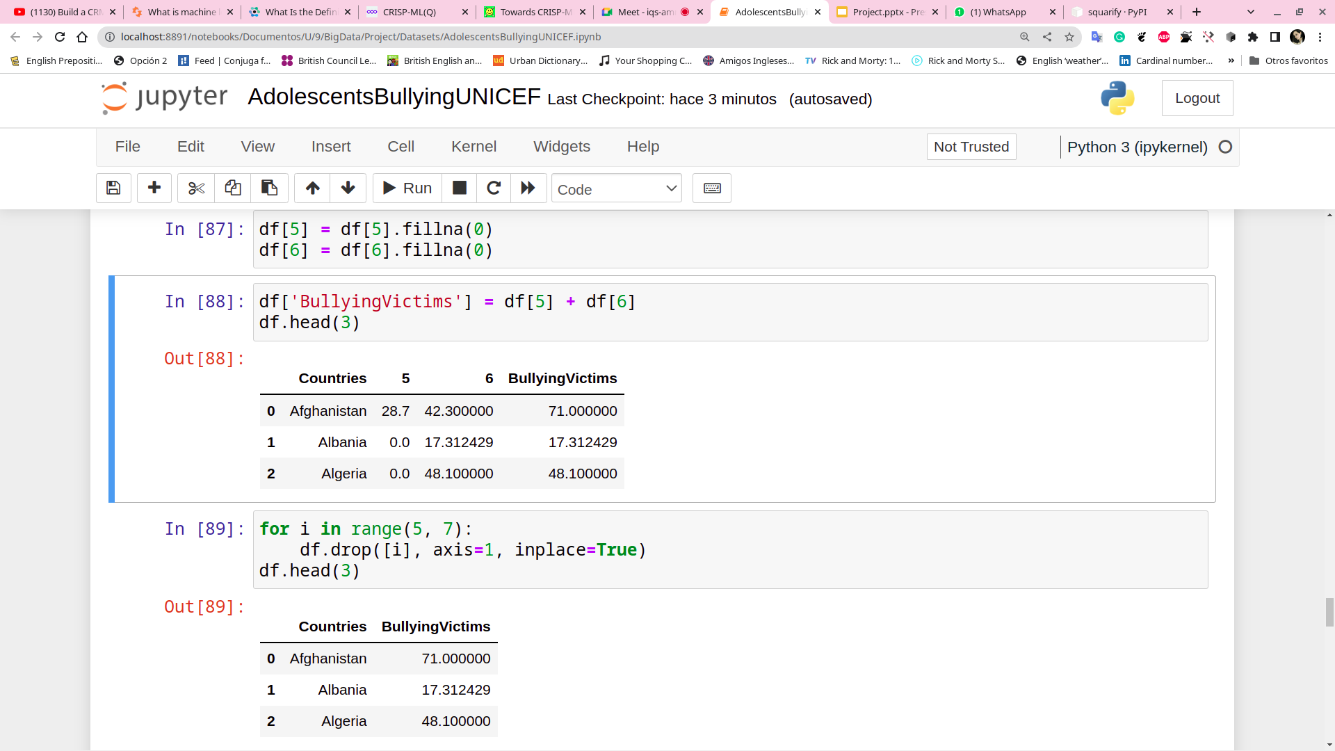
Adolescents Violence Dataset
Paises | Male bullying between 2011–2018 | Female bullying between 2011–2018
202 registros

Slide 18
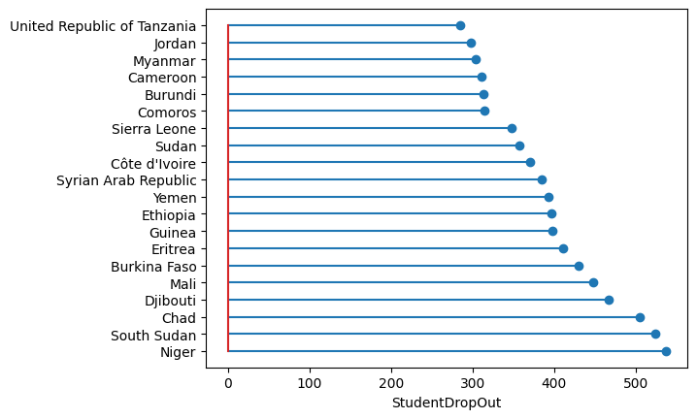
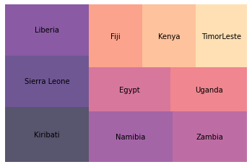

Slide 19
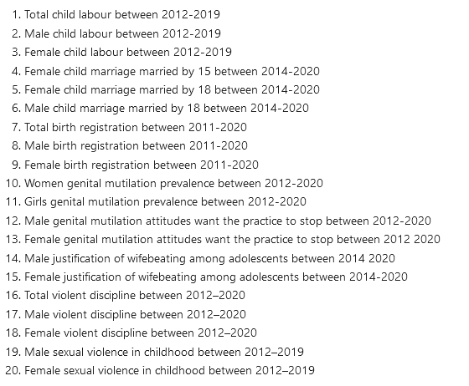
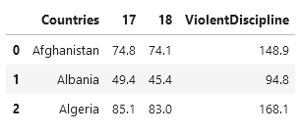
Childhood Protection Dataset - Violent Discipline
Paises | Male violent discipline between 2012 - 2020 | Female violent discipline between 2012 - 2020 | Violent Discipline
202 registros

Slide 20
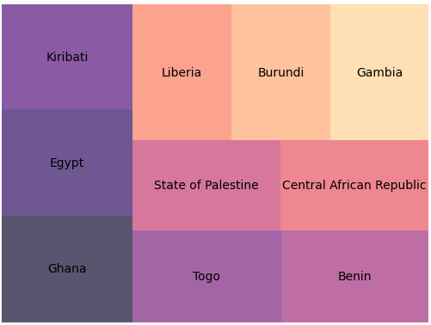
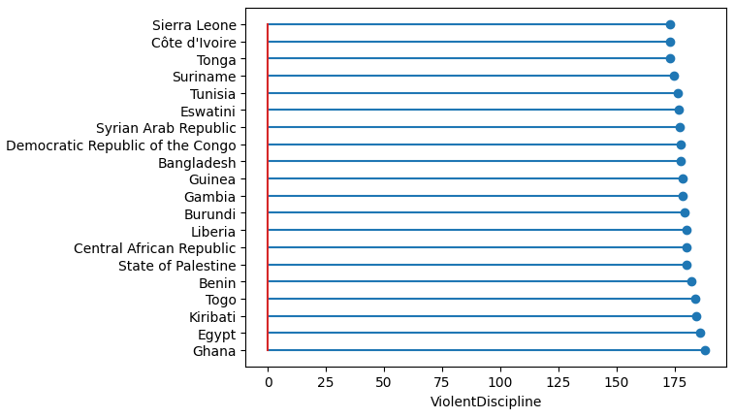

Slide 21
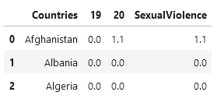
Chilhood Protection Dataset - Sexual Violence
Paises | Male violent discipline between 2012 - 2020 | Female violent discipline between 2012 - 2020 | SexualViolence
202 registros

Slide 22
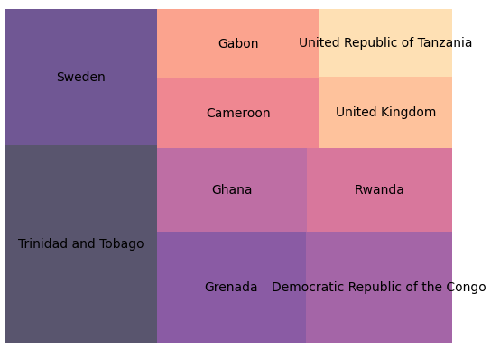
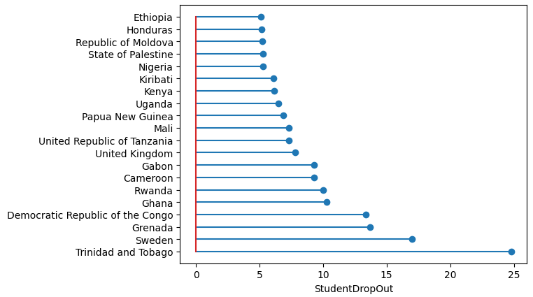

Slide 23
Schedule
Objective
Methodology
Datasets
References

Slide 24

References
Paula Salado San Pedro (2022). Asesinos seriales. https://addi.ehu.es/bitstream/handle/10810/18989/Salado%20San%20Pedro,%20Paula.pd;jsessionid=291E80A9CB80F1CE708DB0704EF38A82?sequence=1#:~:text=Entre%20los%20factores%20predisponentes%20o,los%20animales%20en%20la%20infancia.
ml-ops.org. CRISP-ML(Q). El proceso del ciclo de vida de ML. (2022). https://ml-ops.org/content/crisp-ml
Stefan Studer, Thanh Binh Bui, Christian Drescher, Alexander Hanuschkin, Ludwig Winkler, Steven Peters and Klaus-Robert Müller. CRISP-ML(Q). Towards CRISP-ML(Q): A Machine Learning Process Model with Quality Assurance Methodology. (2021). https://arxiv.org/pdf/2003.05155.pdf

Slide 25
References
CrimeWorld
https://www.kaggle.com/datasets/taruntiwarihp/crime-world
https://www.kaggle.com/code/jwbrione/crime-world
Serial Killers Dataset
https://www.kaggle.com/datasets/vesuvius13/serial-killers-dataset
https://www.kaggle.com/code/mohandamr/serial-killers
https://www.kaggle.com/code/renadn/serial-killers-data-visualization
https://www.kaggle.com/code/ankur296/know-your-serial-killers-well
https://www.kaggle.com/code/lenawerner/serial-killer-data

Slide 26
References
Education Statistics
https://www.kaggle.com/datasets/theworldbank/education-statistics
https://www.kaggle.com/code/mrisdal/starter-education-statistics-d1de03b0-9
Poverty World
https://www.kaggle.com/datasets/danofer/wb-poverty
https://www.kaggle.com/datasets/theworldbank/poverty-and-equity-database
https://www.kaggle.com/datasets/mathurinache/extreme-poverty
Global Terrorism
https://www.kaggle.com/datasets/itssuru/global-terrorism

Slide 27
References
UNICEF State of World Children 2021
https://www.kaggle.com/datasets/nguyenngocphung/unicef-state-of-world-children-2021?select=Table-1-Demographics-SOWC2021-EN.xlsx
Mental Health and Suicide Rates
https://www.kaggle.com/datasets/twinkle0705/mental-health-and-suicide-rates
Global suicide data
https://www.kaggle.com/datasets/sathutr/global-suicide-data
World Health Statistics 2020
https://www.kaggle.com/datasets/utkarshxy/who-worldhealth-statistics-2020-complete

Slide 28


